Slide 1

Politeknik Negeri Malang
Jurusan Teknologi Informasi
Program Studi D4 Teknik Informatika
PENGEMBANGAN TOPIK BASIC APPLICATION UNTUK PEMBELAJARAN APLIKASI MOBILE BERBASIS FLUTTER PADA PLATFORM INTELLIGENT COMPUTER-ASSISTED PROGRAMMING LEARNING PLATFORM
Disusun Oleh:
Agus Salim Hadjrianto / 1941723007
Dosen Pembimbing:
1. Yan Watequlis Syaifuddin, ST., M.MT., Ph.D. / 198101052005011005
2. Usman Nurhasan, S.Kom., MT.. / 198609232015041001

Slide 2
LATAR BELAKANG
Pemrograman aplikasi android yang bersifat open source
Pentingnya Pembelajaran Pemrograman Mobile Android Flutter
Platform Pembelajaran iCLOP
2019-2022
https://gs.statcounter.com/os-market-share/desktop-mobile-tablet/

Slide 3




iCLOP (Intelligent Computer-Assisted Programming Learning Platform)
Platform Pembelajaran Android Secara Online
Internet
File Tugas:
Guide file
Test file
Supplement file
Mahasiswa

Slide 4
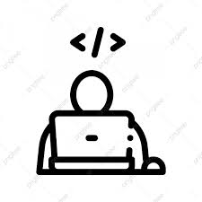
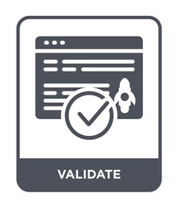


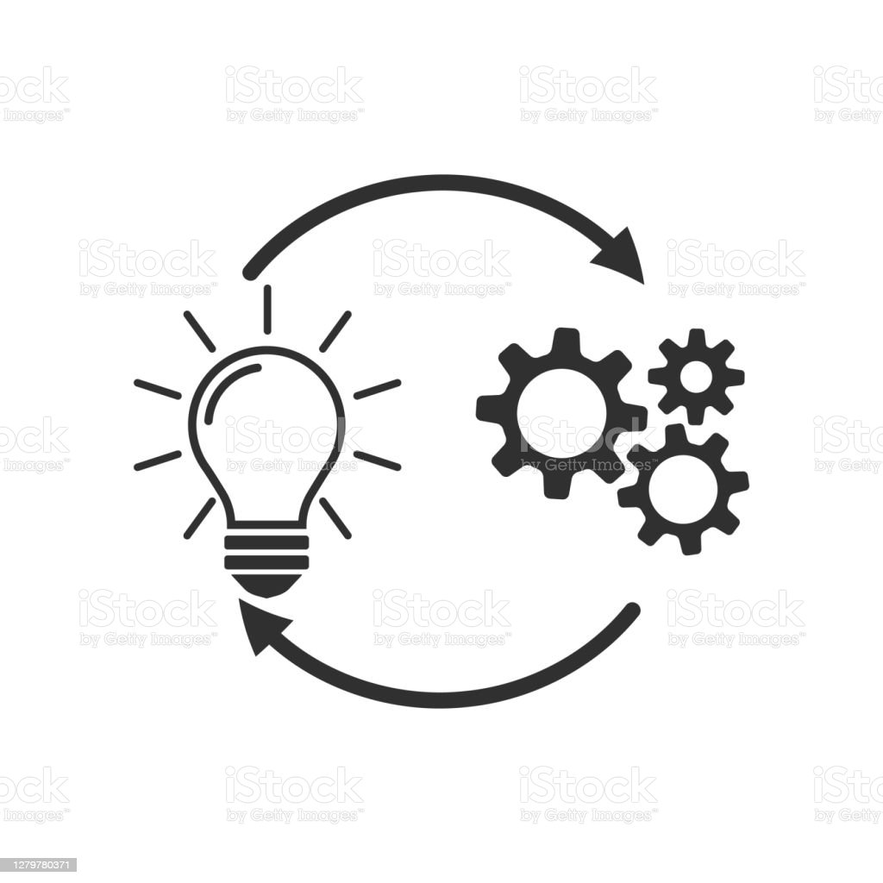
Platform Pembelajaran Android Secara Mandiri dan Otomatis
Metode TDD
Menyelesaikan tugas
(menulis Source Code)
Memvalidasi jawaban
(Mendapatkan hasil validasi
secara otomatis)
Menyelesaikan tugasnya
Mengembangkan aplikasi Android dengan Android Studio
menggunakan bahasa dart dengan mengadopsi metode Test Driven-Development
Implementasi proses pengujian untuk aplikasi Android dengan Flutter

Slide 5
Test-Driven Development
Menulis Source Code
Test Berhasil / Gagal
Menambahkan Test

Slide 6
Tools Pengujian Secara Otomatis Pada Android Studio
Flutter Test
Unit Testing
Widget Testing

Slide 7
Stage Pembelajaran pada iCLOP
User Interface
UI
WIDGET
Interactive Application
Content Provider
Service Interactive

Slide 8
Pembelajaran Topik Basic Aplikasi Flutter
Pemanfaatan State Management Provider untuk aplikasi List Followers
Pemanfaatan Snackbar untuk notifikasi aplikasi List Followers

Slide 9

Desain dari Materi Pembelajaran Topic Basic Aplcations Flutter
No | Tujuan Pembelajaran
1 | TextWidgets
2 | ContainerWidgets
3 | StatelessWidgets
4 | StatefullWidgets
Tugas
Task Files
List Followers
13 Guide Files
10 Test Files
2 Supplement Files

Slide 10
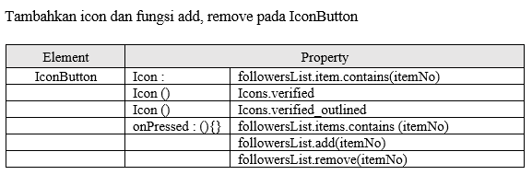
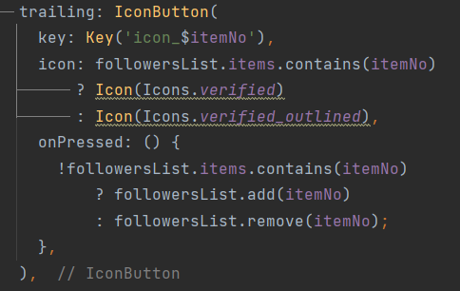
Dokumen Guide menjadi Source Code
Guide File
Dart Code

Slide 11
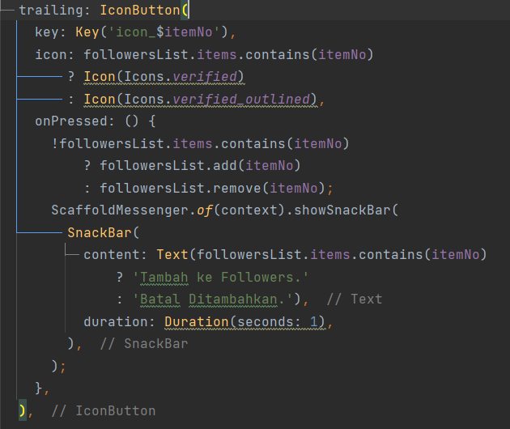
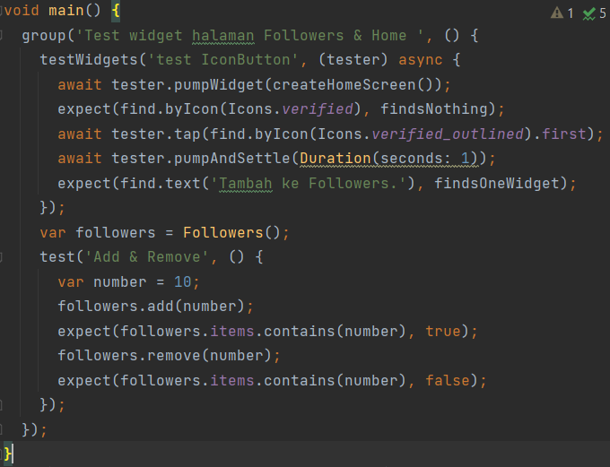
Validasi Source Code
Source Code Home.dart
Test Code

Slide 12
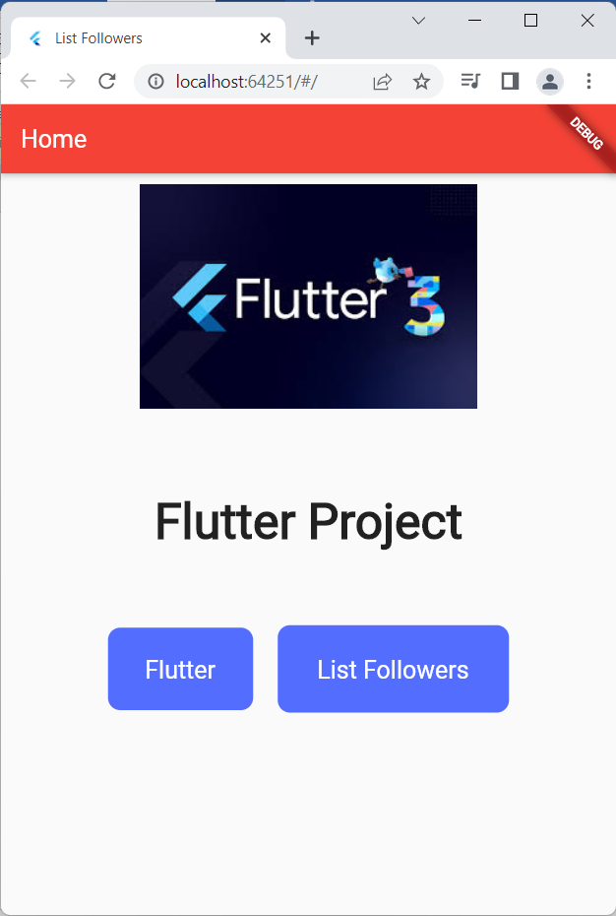
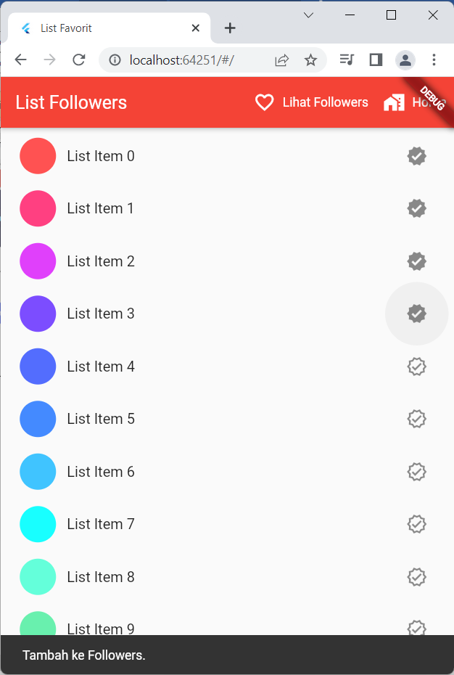
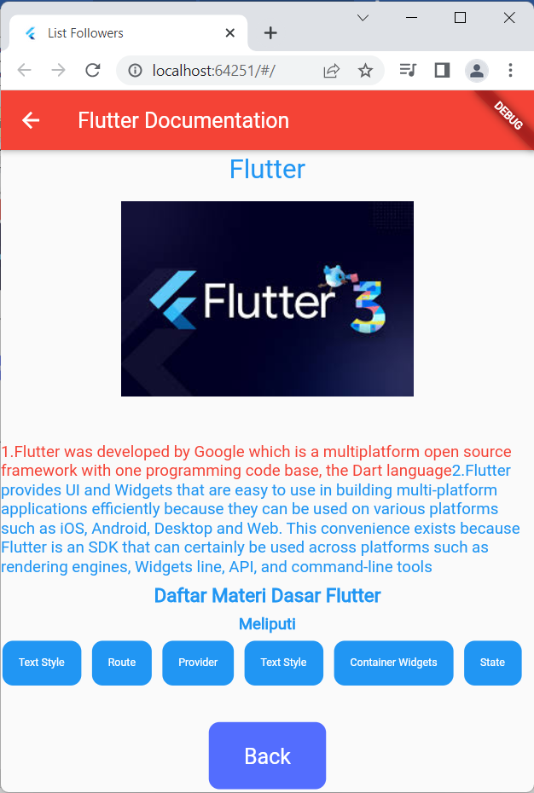
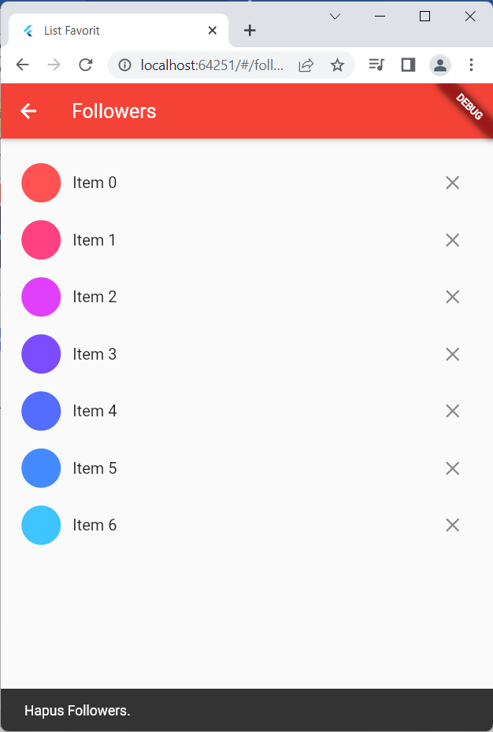
Tampilan Aplikasi List Followers
Button & Icons
List View
Image
Text Widgets
SnackBar

Slide 13


Data Volunteer dan Pengujian
Kampus : Politeknik Negeri Malang
Jurusan : Teknik Informatika
Kelas : 4
Jumlah : 40 orang
Mahasiswa sudah mendapatkan mata kuliah Android sebelumnya
Perangkat pengujian : Laptop
Waktu pengujian : 7 hari

Slide 14
Hasil Pengujian Topik Basic Aplication Flutter

Slide 16
Rangkuman Feedback dari Volunteer
Komentar Positif
Mudah
Sulit
Mudah Dipahami

Slide 17



Kesimpulan
Mahasiswa mendapatkan ilmu baru setelah mengikuti pembelajaran
Materi pembelajaran dapat diterima oleh mahasiswa
Aplikasi interaktif berhasil diterapkan untuk pembelajaran secara mandiri dengan topik Basic Aplications Flutter, 40 orang mahasiswa dari jurusan Teknik Informatika telah berhasil menyelesaikan tugas dengan succes.

Slide 18

TERIMAKASIH

